Slide 1
Familias, Cuidados y Derechos. La agenda pública en construcción.
Dra. Karina Batthyány - FCS, UDELAR

Slide 2
La noción de “cuidado”
La noción de cuidados se ha vuelto una noción clave para el análisis y la investigación con perspectiva de género sobre las políticas de protección social
En términos generales podemos concebir al cuidado como una actividad femenina generalmente no remunerada, sin reconocimiento ni valoración social.

Slide 3
El cuidado designa a la acción de ayudar a un niño o a una persona dependiente en el desarrollo y el bienestar de su vida cotidiana.
Engloba hacerse cargo del cuidado material que implica un “trabajo”, del cuidado económico que implica un “costo”, y del cuidado psicológico que implica un “vínculo afectivo, emotivo, sentimental”.

Slide 4
Cuidar implica:
  cuidado material que implica un “trabajo”
  cuidado económico que implica un “costo económico”
  cuidado psicológico que implica un “vínculo afectivo, emotivo, etc”.
Puede ser realizado de manera honoraria/benéfica por parientes en el marco de la familia, o puede ser realizado de manera remunerada en el marco o no de la familia.
La naturaleza de la actividad variará según se realice o no dentro de la familia y también de acuerdo a sí se trata o no de una tarea remunerada.

Slide 5
Puede ser realizado de manera honoraria o benéfica por parientes en el marco de la familia, o puede ser realizado de manera remunerada en el marco o no de la familia. La naturaleza de la actividad variará según se realice o no dentro de la familia y también de acuerdo a sí se trata o no de una tarea remunerada. (Letablier, 2001).

Slide 6
La especificidad del trabajo de cuidado es la de estar basado en lo relacional, ya sea en el marco de la familia o por fuera de ella.
En el marco de la familia, su carácter a la vez obligatorio y desinteresado le otorga una dimensión moral y emocional.

Slide 7
Fuera de la familia, el trabajo de cuidado está marcado por la relación de servicio, de cuidado y preocupación por los otros.
El trabajo se realiza cara a cara entre dos personas y genera lazos de proximidad.
Se trata de una tarea esencialmente realizada por mujeres, ya sea que se mantenga dentro de la familia o que se exteriorice por la forma de prestación de servicios personales

Slide 8
Crisis del cuidado
Momento histórico en que se reorganiza simultáneamente el trabajo salarial-remunerado y el doméstico no-remunerado, mientras se mantiene rígida la división sexual del trabajo en los hogares y la segmentación de género en el mercado laboral.
Estas asincronías afectan la continuidad y equilibrio de los tradicionales “arreglos” del cuidado en nuestras sociedades.
Atentan contra las opciones de las mujeres para insertarse en los mercados laborales, y alcanzar mayor autonomía económica y bienestar.

Slide 9
Cuidados y género
La preocupación explícita por los problemas del cuidado en las agendas públicas de los gobiernos de América Latina es reciente y heterogénea entre países.
En el cuidado se entrecruzan múltiples dimensiones esenciales del desarrollo: derechos humanos, protección social, desigualdad de género y socioeconómica.

Slide 10
El tema del cuidado, principalmente el cuidado de los niños y las personas dependientes, plantea de manera directa la interrogante acerca de la posición de las mujeres y su igualdad en distintos ámbitos de la sociedad, pero principalmente en la esfera de la familia y el trabajo. Politicas de conciliación – de corresponsabilidad social.

Slide 11
Transformaciones familiares
La familia «tradicional» compuesta por varón proveedor y mujer ama de casa a tiempo completo está perdiendo peso y emergen otros tipos de familia.
La conjunción de las tendencias demográficas y del cambio en las pautas de nupcialidad y divorcio ha redundado en la transformación de la estructura de hogares.
El aumento de la esperanza de vida y el envejecimiento de la población han significado una mayor representación de los hogares unipersonales y de aquellos conformados únicamente por una pareja.

Slide 12
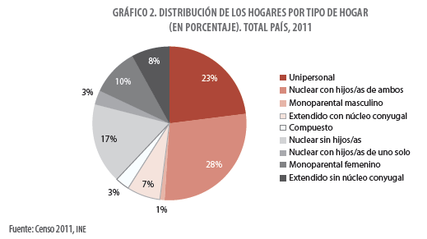

Slide 13
La composición actual de hogares muestra que...
28% hogares son del tipo biparental clásico (los hijos son de ambos)
23% son hogares unipersonales
5% de los hogares son recompuestos o reconstituidos
1 de cada 10 hogares es monoparental femenino mientras que tan solo
1 de cada 100 son monoparentales masculinos

Slide 14
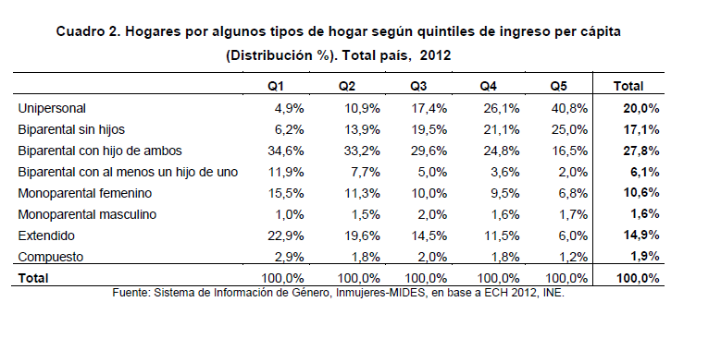

Slide 15
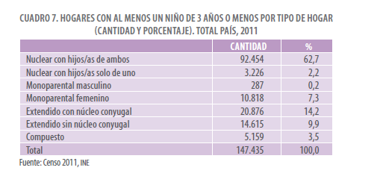
¿En qué hogares viven las personas que necesitan cuidados?

Slide 16
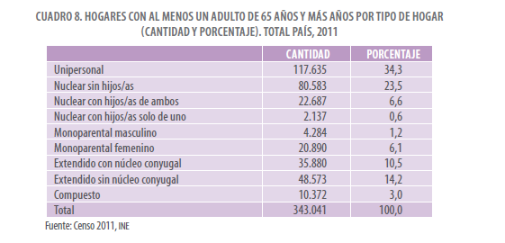

Slide 17
Rescatar la contribución de las familias al bienestar
Cuestionar enfoques convencionales (Estado vs Mercado). Las familias ajustan sus funciones en función del desempeño de los otros pilares del bienestar: Familias-Estado-Mercado-Comunidad
Destacar las actividades que cumplen las familias que pueden ser conceptualizadas como trabajos y que pueden transferirse bajo ciertas condiciones

Slide 18
El rescate de la esfera familiar: proveedora de bienestar y división sexual del trabajo

Slide 19
A partir de las investigaciones realizadas el debate en torno al tema de los cuidados se complejizó y se desplazó de la esfera estrictamente privada de la familia para pasar a la esfera pública de los Estados de bienestar.
Reformulación del debate en términos de compartir las responsabilidades del cuidado entre diversas instituciones, el Estado, la familia, el mercado, las organizaciones comunitarias.
¿Cómo organizar un sistema de cuidados?

Slide 20
Es importante desagregar las funciones que realizan las familias para poder ver con mayor claridad cuáles y cómo es posible desfamiliarizarlas y ver qué implicancias tienen para las relaciones de género.
Las desigualdades sociales están estrechamente vinculadas con la provisión desigual de cuidado familiar y social conformando un círculo vicioso. Quienes tienen más recursos disponen de un mayor acceso a cuidados de calidad (mercado) y tienen menos miembros del hogar que cuidar.

Slide 21
Considerar como sujetos de políticas no sólo a las personas que precisan de asistencia– niños, personas de edad y personas con dependencia sino también a los actores del binomio necesidad-cuidado, particularmente las mujeres.
Los vacíos en los sistemas de protección social frente al cuidado se hacen más problemáticos si se consideran:
  los cambios en la pirámide de edades
  la mayor complejidad de las familias/hogares
  los cambios en el empleo y en el rol de la mujer
  el aumento de población con incapacidades
  los cambios culturales

Slide 22
Sistema de Cuidados
Conjunto de acciones públicas y privadas intersectoriales que se desarrollan de forma articulada para brindar atención directa a las personas y apoyar a las familias en el cuidado de los miembros del hogar.
Incluye la atención de personas dependientes: menores de edad, las personas con alguna discapacidad, los ancianos, los enfermos.
Es un componente central del sistema de protección social.
Se sustenta en la definición del cuidado como un bien público, como un derecho y una dimensión de la ciudadanía.

Slide 23
Objetivos de un Sistema de Cuidados
Contribuir al bienestar de las personas que requieren de cuidados y de las cuidadoras a través del pleno ejercicio de su derecho a dar, a recibir cuidados y a autocuidarse.
Contribuir a la reducción de las desigualdades sociales y de género. Revertir la actual la distribución sexual del trabajo remunerado y no remunerado que lesiona los derechos de las mujeres, y es una fuente de generación y reproducción de la pobreza y las desigualdades sociales.

Slide 24
Las políticas de cuidado posibles
Políticas del tiempo para hacer compatible vida familiar y trabajo remunerado:
  Tiempo para cuidar y para trabajar. Licencias laborales, flexibilización de los tiempos de trabajo
Políticas sobre servicios estatales, mercantiles regulados, comunitarios
  Que asumen cuidados de poblaciones dependientes y el apoyo a los cuidadores familiares. Aumento de la cobertura y horarios de la educación básica, cuidado primera infancia, adultos mayores y discapacitados dependientes
Políticas sobre prestaciones
  Bonos o beneficios monetarios para que las familias puedan contratar en el mercado servicios de cuidado, prestaciones directas para que las familias puedan resolver directamente sus necesidades de cuidado

Slide 25
Políticas culturales de redistribución de roles
  entre mujeres y varones, promoviendo la paternidad responsable y el tiempo para cuidar, cuestionando el mandato cultural de la masculinidad.
Políticas de empleo y formación
  para asegurar la profesionalización, la valorización y el trabajo de calidad en el sector de los cuidados.

Slide 26
Desafíos hacia la sociedad del cuidado
Una constatación innegable al día de hoy es el posicionamiento de la temática del cuidado en la agenda pública como resultado del desplazamiento del foco del análisis desde el ámbito privado de las familias a la esfera pública de las políticas.
Este posicionamiento que tiene distintos niveles de avance, se funda en la inclusión de la perspectiva de género y derechos en el sistema de cuidados.

Slide 27
Las políticas de cuidado están en construcción y como toda política pública debe contemplar múltiples intereses que se manifiestan en las distintas etapas del ciclo de elaboración de estas políticas de acuerdo a la realidad y el contexto nacional.
En un escenario caracterizado por la multiplicidad de intereses, actores, recursos, objetivos y derechos, puede de todas formas extraerse algunos elementos en términos de lecciones aprendidas y principales desafíos hacia la sociedad del cuidado.

Slide 28
Equilibrar la OSC
La actual organización social del cuidado presenta un gran desequilibrio entre los cuatro ámbitos de acceso al bienestar: las familias, el estado, el mercado y la sociedad civil.
Uruguay es una sociedad de neto corte familista y esta organización social del cuidado se basa principalmente en el trabajo no remunerado que las mujeres realizan al interior de los hogares.

Slide 29
Redistribuir el cuidado y cambiar la DST
Necesidad de políticas públicas para reconocer, reducir y redistribuir el trabajo de cuidados y promover un cambio en la actual división sexual del trabajo.
Se destacan dos mecanismos de redistribución.
  Un primer mecanismo que pretende incidir en la división del trabajo no remunerado de cuidados al interior de los hogares, es decir entre mujeres y varones, de modo que los últimos aumenten su participación en los quehaceres domésticos y de cuidado.
  El segundo mecanismo apunta a la división entre las instituciones y actores principales del cuidado.

Slide 30
Intersectorialidad
Para avanzar en el plano del cuidado y propiciar una intersección entre las políticas de igualdad de género, las de co responsabilidad y las de promoción de los derechos de las personas dependientes, se requiere que los componentes de la red de políticas sociales se integren y se refuercen recíprocamente.
El análisis crítico de los regímenes de bienestar y de las políticas sociales desde la perspectiva de género, resulta de gran utilidad para especificar algunos de los programas y políticas relevantes en este marco.

Slide 31
Inclusión perspectiva género en el diseño políticas
Un desafío particular lo constituye el momento mismo del diseño y formulación de las políticas y la inclusión de la perspectiva de género y derechos desde el inicio. El diseño de las políticas es importante entre otras razones para la creación de sinergias entre los objetivos relacionados a la corresponsabilidad y los objetivos específicos de los sectores que requieren cuidados.

Slide 32
El desafío de los sistemas de cuidados y el discurso consensuado
La noción misma de sistema de cuidado es un desafío. Un sistema de cuidados supone repensar las políticas públicas sectoriales con su propia institucionalidad, financiamiento, rectoría y regulación, prestación de servicios y redefinir servicios y atribuciones que en algunos casos se pensaron exclusivamente como parte de determinados “sectores” (educación, salud, etc.)
Es importante la construcción de un discurso común en torno al tema de los cuidados. Para esto los aportes desde lo conceptual y la producción de información son claves.

